Slide 1
Algoritmos e Lógica de Programação I

Slide 2

Unidade 01 Entrada e Saída de Dados
Prof. Rogério Napoleão Júnior

Slide 3
Entrada de Dados
Comando utilizado para o usuário inserir informações
Pode ser através de teclado, mouse, toque, arquivo, etc...
Em pseudocódigo utiliza-se leia()
Sintaxe:
leia (<nome_da_variável>)
Exemplo
leia(idade)

Slide 4
Saída de Dados
Comando utilizado para que o programa escreva algo para o usuário
Pode ser via monitor, tela, impressora, arquivo, etc…
Em pseudocódigo utiliza-se escreva() ou escreval()
Sintaxe
escreva(nome_da_variavel)
Exemplo
escreva(idade) ou escreva(“Olá Mundo!”);

Slide 5
Entrada e Saída de Dados - Exemplo
Entrada de Dados
leia(num)
Leia(var1, var2)
Saída de Dados
escreval (“Insira um número:”)
escreva(num)
escreval(“O número é: “, num)

Slide 6
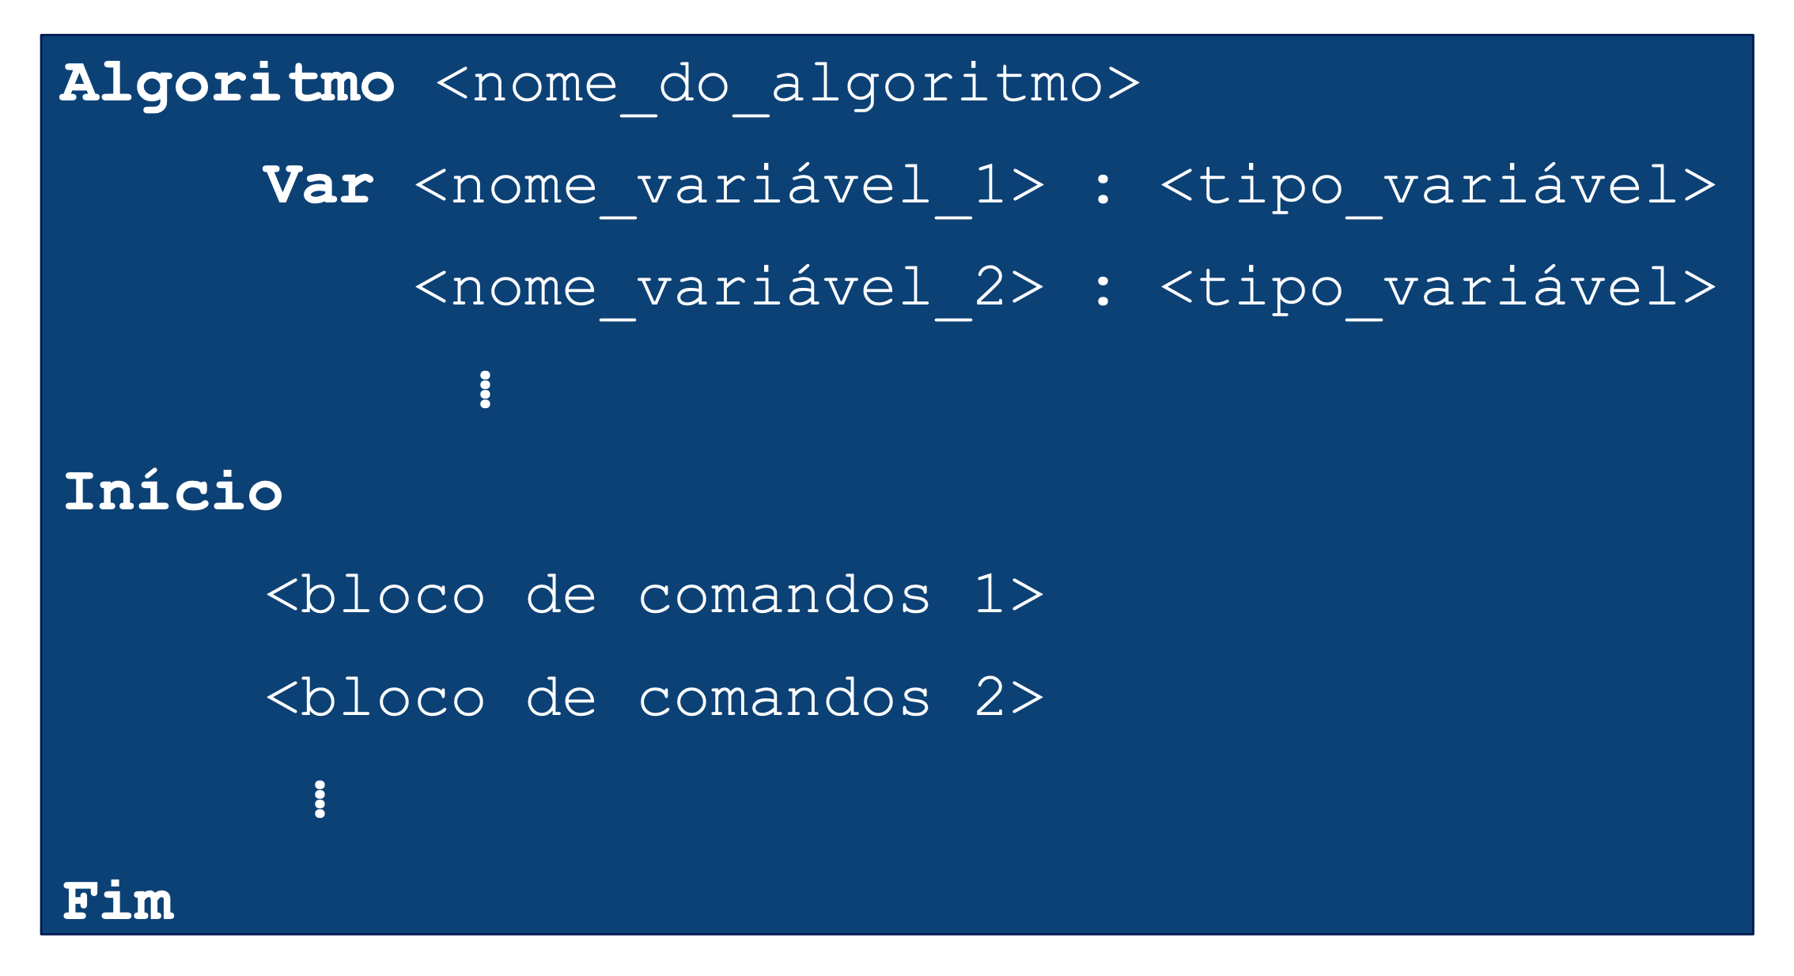
Estrutura Geral
Todo algoritmo deve ter no mínimo a estrutura:

Slide 7
Unidade 02 Estruturas Condicionais
Prof. Rogério Napoleão Júnior

Slide 8
Introdução
Permite a montagem de condições que podem gerar diferentes trajetórias de operação do programa.
Por exemplo, tomar decisões, escolher entre diferentes opções, realizar comparações
Imagine um programa, onde é preciso determinar se a idade da pessoa for menor que 18 anos alguma ação deverá ser tomada.

Slide 9
Estruturas Condicionais
Chamado também de estrutura de decisão ou esrtutura de seleção
A sequencia a ser executada depende de uma condição
Caso a condição seja verdadeira, o bloco de comandos é executado
Caso a condição seja falsa, o bloco de comandos é ignorado
Permite interromper e/ou redirecionar o fluxo de um algoritm

Slide 10
Estruturas Condicionais
A condição deve ser composta por uma ou mais expressões lógico-relacional
Há várias formas de se categorizar as sintaxes das estruturas condicionais:
Simples
Composta
Aninhada
Múltipla

Slide 11
Unidade 02 Estruturas Condicionais Simples
Prof. Rogério Napoleão Júnior

Slide 12

Estrutura Condicional Simples
Testa uma condição e, caso ela seja verdadeira, executa um bloco de comandos.
A condição é dada por uma expressão lógico-relacional e possui como resultado verdadeiro ou falso
Sintaxe em pseudocódigo
Se (<expressão lógica>) então
<sequencia de comandos>
Fim_se

Slide 13
Estrutura Condicional Simples
De maneira geral, condições simples são formadas com operadores relacionais:
Maior que (>)
Menor que (<)
Maior ou Igual (>=)
Menor ou Igual (<=)
Igual (=)
Diferente (<>)

Slide 14
Exemplo
Desenvolva um algoritmo que peça para o usuário informar um número. Caso o número seja maior do que 10, o algoritmo deverá notificar o usuário.
Construção do algoritmo:
Entrada: valor numérico
Saída: mensagem que informa que o número é maior que 10
Passo a passo:
Informar o número
Se o número > 10: informar ao usuário

Slide 15
Exemplo
Algoritmo maiorQueDez
Var numero: real
Início
leia(numero) Se (numero > 10) então
escreva(“Número maior que 10”)
Fim_se
Fim

Slide 16
Estrutura Condicional Simples
Podemos utilizar os operadores lógicos para compor condições mais complexas.
Condição complexa une duas ou mais condições simples
Operadores:
Conjunção (e)
Disjunção (ou)
Negação (não)

Slide 17
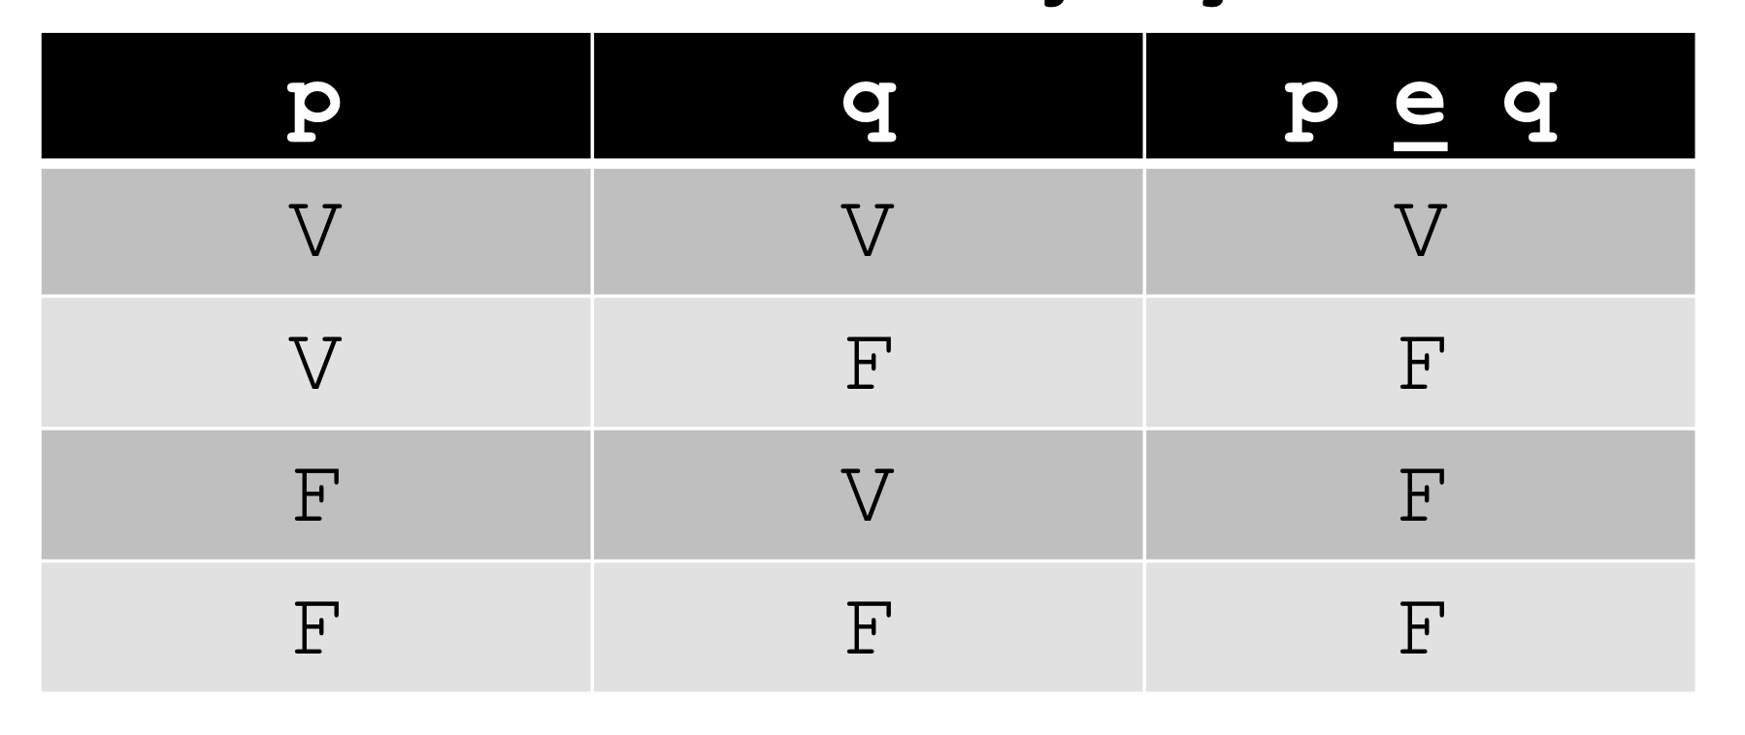
Expressões Lógicas – Conjunção ( E )
Só terá como resultado o valor verdadeiro caso ambos operandos tiverem o valor lógico verdadeiro
Se um operando for falso, o resultado será falso.
Exemplo de conjunção
p = “Trouxe ovos”
q = “Trouxe leite”
Tabela verdade

Slide 18
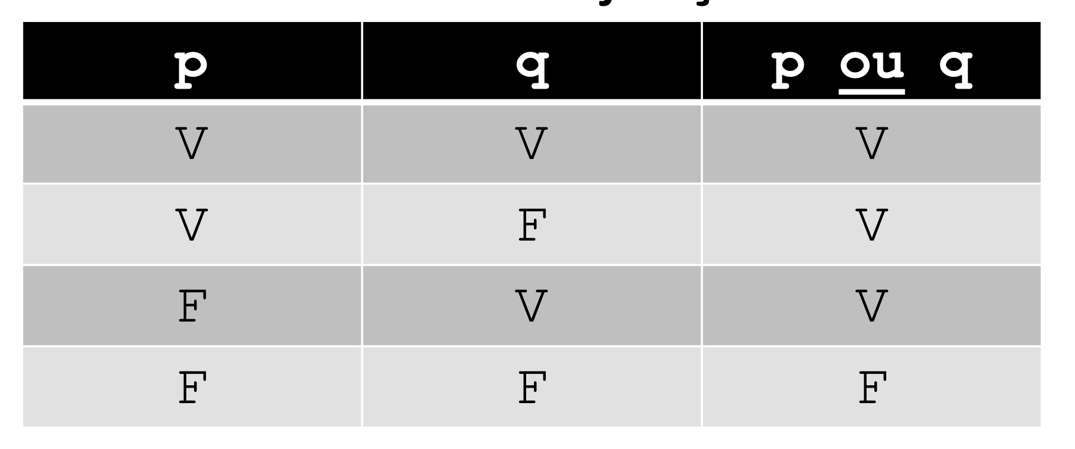
Expressões Lógicas – Disjunção ( OU )
Só é falso caso ambos os operandos forem falso
Se ao menos um dos operandos for verdadeiro, então o resultado também será verdadeiro
Exemplo de disjunção
p = “Trouxe suco”
q = “Trouxe refrigerante”
Tabela verdade

Slide 19
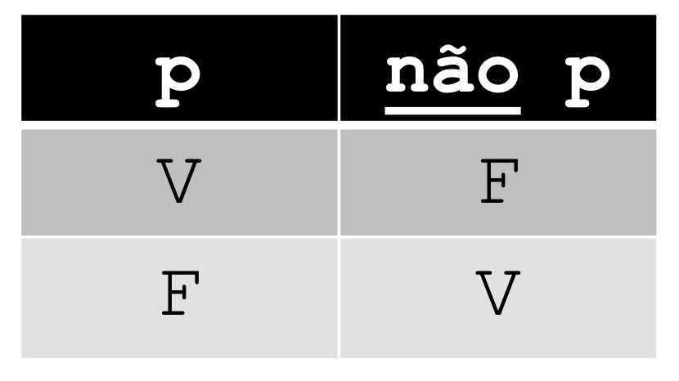
Expressões Lógicas – Negação ( NÃO )
Inverte o valor lógico aplicado
Exemplo
p = “O Brasil é hexacampeão”
Tabela verdade

Slide 20

Exemplo
1) Imagine que é preciso informar ao usuário se um número é maior que 10 e, simultaneamente, menor que 20:
Algoritmo entreDezEVinte
Var numero: real
Inicio
leia(numero) Se ((numero > 10) e (numero < 20)) então
escreva(“Número entre 10 e 20”)
Fim_se
Fim

Slide 21
Unidade 02 Estruturas Condicionais Compostas
Prof. Rogério Napoleão Júnior

Slide 22
Estrutura Condicional Composta
Testa uma condição e, caso ela seja verdadeira, executa um bloco de comandos, senão, executa outro bloco
Sintaxe em pseudocódigo
Se (<expressão lógica>) então
<sequência de comandos 1>
Senão
<sequência de comandos 2>
Fim_se

Slide 23
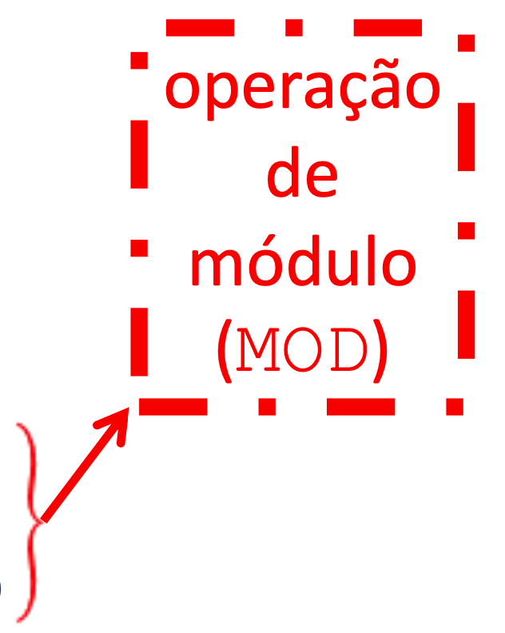
Exemplo – Versão 1
Algoritmo parOuImpar1 Var numero, resto: inteiro
Inicio
leia(numero) resto ← numero / 2 resto ← numero – (resto * 2)
Se (resto = 0) então
escreva(“O número é par”)
Senão
escreva(“O número é ímpar”)
Fim_se
Fim

Slide 24

Exemplo – Versão 2
Algoritmo parOuImpar2 Var numero, resto: inteiro
Inicio
leia(numero) resto ← numero MOD 2
Se (resto = 0) então
escreva(“O número é par”)
Senão
escreva(“O número é ímpar”)
Fim_se
Fim

Slide 25
Unidade 02 Estruturas Condicionais Aninhadas
Prof. Rogério Napoleão Júnior

Slide 26
Estrutura Condicional Aninhadas
Pode-secomporumaestruturacondicionalmais complexa
Coloca-se um“Se-Então-[Senão]”dentro do outro, de acordo com a necessidade do algoritmo
Pode-seutilizarestruturascondicionaissimples, compostas e múltiplas, todas elas de maneira aninhada
Criam-se vários níveis de decisões em que, a decisão mais interna só será conferida caso a decisão mais externa tenha resultado verdadeiro

Slide 27
Estrutura Condicional Aninhadas
Se (<expressão lógica 1>) então
Se (<expressão lógica 2>) então
<sequência de comandos 1>
Senão
<sequência de comandos 2>
Fim_se
Senão
Se (<expressão lógica 3>) então
<sequência de comandos 3>
Fim_se
Fim-se

Slide 28
Exemplo
Construa um algoritmo que receba, como entrada, a média final de um aluno:
Imprima “Aprovado” caso a nota seja maior ou igual a 7.;
“Exame” se a média for maior ou igual a 4, porém menor que 7;
Imprima“Reprovado”casoamédiasejamenor que 4.

Slide 29
Exemplo
Algoritmo notas Var media: real
Início
leia(media) Se (media >= 7.0) então
escreva(“Aprovado”)
Senão Se (media >= 4.0)
escreva(“Exame”)
Senão
escreva(“Reprovado”)
Fim_se
Fim_se
Fim

Slide 30
Unidade 02 Estruturas Condicionais Multiplas
Prof. Rogério Napoleão Júnior

Slide 31
Estrutura Condicional Múltipla
Há situações em que uma mesma variável pode gerar condições múltiplas
A mesma condição pode levar a mais de dois caminhos diferentes
Geralmente uma única variável acaba controlando os vários caminhos diferentes
É como se fosse um “menu” de opções
Basicamente, substitui uma sequência de condições simples baseadas (Se-Então) em uma única variável

Slide 32
Estrutura Condicional Múltipla
Caso (<variável>)
Seja <valor 1> faça <comandos 1>
Seja <valor 2> faça <comandos 2>
Seja <valor 3> faça <comandos 3>
⁞
Seja <valor N> faça <comandos N>
Senão <lista de comandos padrão>
Fim_caso

Slide 33
Exemplo
Desenvolva um algoritmo que, dependendo do valor (número inteiro) digitado pelo usuário, imprimir na tela dia da semana correspondente àquele número:
1 → domingo 2 → segunda-feira
3 → terça-feira 4 → quarta-feira 5 → quinta-feira 6 → sexta-feira 7 → sábado

Slide 34
Exemplo
Algoritmo diaDaSemana
Var dia: inteiro
Início
leia(dia)
Caso (dia)
Seja 1 faca
escreval(“Domingo”)
Seja 2 faca
escreval(“Segunda”)
Seja 3 faca
escreval(“Terca”)
Seja 4 faca
escreval(“Quarta”)
Seja 5 faca
escreval(“Quinta”)
Seja 6 faca
escreval(“Sexta”)
Seja 7 faca
escreval(“Sábado”)
Senão escreva (“Valor Inválido”)
Fim_caso
Fim

